Slide 1
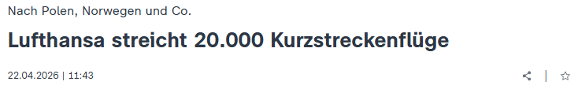
Ein dynamischer, datenintensiver Markt mit relevanten Ineffizienzen
Motivation und Branche: Marktlücken und Überkapazitäten in der Passagierluftfahrt
Hohe Relevanz
Dynamischer Markt mit ~ USD 700 bn Volumen
Diskrete Angebotsentscheidungen
Inhärente Ineffizienzen
Gute Umsetzbarkeit
Datenintensiver Markt
Verfügbarkeit der Daten im Internet
Möglichkeit zur Testung des Tools
Quellen: https://www.zdfheute.de/wirtschaft/unternehmen/lufthansa-cityline-kurzstreckenfluege-gestrichen-100.html; https://www.iata.org/en/pressroom/2025-releases/2025-06-02-01/

Slide 2
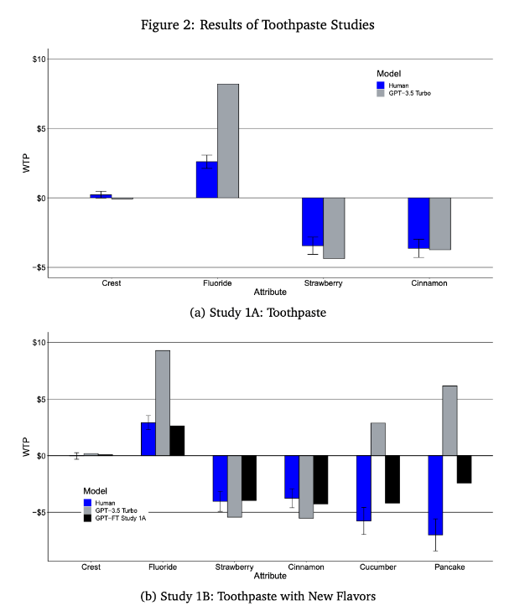
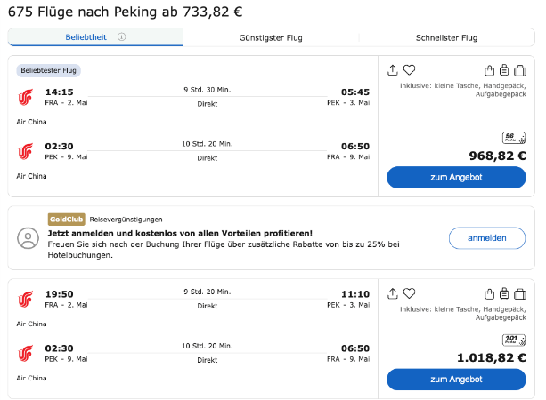
Wertschöpfungspotenzial der identifizierten Marktlücken und Überkapazitäten schätzen
Willingness-to-Pay, Preis und Kosten mit dem richtigen LLM-Promting schätzen
1
Fine-Tuned LLM Prompting für WTP-Schätzung
WTP
2
Ableitung Schätzpreis aus bestehenden Angeboten und Portalen
Preis
3
Chain-of-Thought Prompting für Kostenschätzung
GEWINN
Ziel & erforderliche Logik
Kosten
Teilprobleme & Zwischenstufen
Detaillierte Beispiele
[1] Brand, J., Israeli, A., & Ngwe, D. (2023). Using LLMs for market research. Harvard business school marketing unit working paper, (23-062).
[2] tbd.
[3] Ghimire, P., Kim, K., Stentz, T., & Roy, T. (2026). Modular Chain-of-Thought (CoT) for LLM-Based Conceptual Construction Cost Estimation. Buildings, 16(2), 396.

Slide 3
Literaturgrundlage
Drei Quellen bilden die methodische Basis unseres Tools
Porter – Competitive Strategy
IPA + Kano – Importance-Performance
LLM-Cure – LLM-Based Competitor Analysis
Methodischer Rahmen
Dimensionsauswahl
Technische Methode
• Five Forces: strukturierte Analyse der Wettbewerbskraefte
• Luftfahrt: Hohe Rivalitaet, preistransparenter Markt
• Eintrittsbarrieren (Slots, Flotte, Regulierung)
• → Zeigt: Warum LLM-Wettbewerbsanalyse hier wertvoll ist
• Trennung: Basisfaktoren / Leistungsfaktoren / Begeisterung
• Luftfahrt-Basis: Sicherheit, Puenktlichkeit, klare Regeln
• Differenzierung: App-Qualitaet, kulante Umbuchung
• → Zeigt: Welche Dimensionen wir priorisieren sollen
• LLM extrahiert Staerken/Schwaechen aus Reviews automatisch
• Standardisiertes Scoring ueber mehrere Wettbewerber
• Strukturierte JSON-Ausgabe pro Dimension + Belegzitate
• → Zeigt: Wie wir die Analyse automatisieren

Slide 4
Wettbewerbsdimensionen
6 LLM-Analyse-Dimensionen + 2 operative Entscheidungsdimensionen
1
Puenktlichkeit & Zuverlaessigkeit
2
Preis & Gebuehrentransparenz
OTP, Cancellation Rate, IrrOps-Handling
Preisklarheit, Zusatzkosten, Gepaeckregeln
3
Kundenservice & Stoerungsmanagement
4
Digitale Experience (App/Web)
Reaktionszeit, Problemloesung, Erreichbarkeit
App-Qualitaet, Self-Service, Online Check-in
5
Bord- & Reiseerlebnis
6
Erstattungs- & Umbuchungsqualitaet
Boarding, Sitzkomfort, Gepaeckabwicklung
Rueckzahlungsgeschwindigkeit, Flexibilitaet
Erweiterung fuer operative Kapazitaetsentscheidungen:
7
Preisniveau je Strecke/Zeitslot
8
Nachfrage- & Passagierindikatoren
Ticketpreise, Preiselastizitaet, Wettbewerberpreise
Suchtrends, Buchungsproxies, Sitzangebote, Auslastung

Slide 5
Tool-Konzept: FlightScope AI
End-to-End-Workflow: Von Rohdaten zur Kapazitaetsentscheidung
① Input
② Datensammlung
③ LLM-Analyse
④ Forecast / OR
⑤ Entscheidung
Airlines, Strecke Zeitraum, Quellen
Reviews + Preiszeitreihen + Nachfrage-Proxies
Aspekt-Extraktion Scoring + Belegzitate
Nachfrageprognose Supply-Gap-Berechnung
Add / Hold / Reduce Machtyp + Zeitslot
→
→
→
→
Zielairlines + Strecken definieren, Zeitraum & Quellen auswaehlen
Reviews (Trustpilot/App Store), Ticketpreise, Suchtrend-Daten
LLM strukturiert Freitext: Scores 1-10, Sentiment, Zitate je Dim.
Demand Pressure + Supply Gap + Profitability Proxy berechnen
Regelbasierte Empfehlung + Confidence Score + Top-3-Begruendung
Software-Architektur: BYOK + OpenRouter Fallback
BYOK (Bring Your Own Key): Nutzer gibt eigenen API-Key ein (Google / OpenRouter-kompatibel)
Fallback auf OpenRouter: Automatischer Wechsel wenn kein gueltiger Key verfuegbar → stabile Demo
Engine-Unabhaengigkeit: selbe Pipeline, austauschbares Modell-Backend

Slide 6
UI-Design: Dashboard-Aufbau
Sidebar + Analysebereich + 5 Ergebnis-Tabs
Sidebar
Overview
Dim. Ranking
Head-to-Head
Evidence
Capacity Planner
API & Engine Settings
Key-Eingabe (Google / OpenRouter)
Modell-Auswahl
Test Connection
Airlines-Auswahl (4-8)
Strecke (Origin – Destination)
Zeitraum & Quellenfilter
▶ Run Analysis
KPI-Karten + Radar-Chart
Ranking je Dimension
2 Airlines im Detail
Belegzitate & Problemmuster
Add/Hold/Reduce Machtyp + Zeitslot
Entscheidungskarte:
Add / Hold / Reduce
Machtyp-Empfehlung
Zeitslot-Empfehlung
Top-3 Begruendungen
+ Confidence Score

Slide 7
MVP und Nutzen
Minimum Viable Product: kleinste Version mit vollem Kernnutzen
Wettbewerbsanalyse
Operative Entscheidung
Kernfrage, die wir beantworten
Radarvergleich: 4-8 Airlines
Evidenzbasierte Rankings je Dimension
Head-to-Head Tiefenvergleich (2 Airlines)
Sentiment-Zeittrend je Thema
Preis- & Nachfragemonitor je Strecke
Regelbasierte Empfehlung:
Add / Hold / Reduce Flight
Machtyp-Vorschlag (S/M/L Narrowbody)
Empfohlenes Abflugzeitfenster
Soll Airline X auf Strecke r
zum Zeitpunkt t die Frequenz
erhoehen?
Welche Flugzeuggroesse?
(z. B. A320neo vs A321neo)
Welches Zeitfenster ist optimal?

Slide 8
Capacity Planner – Entscheidungslogik
Input → Regel-Engine → Add / Hold / Reduce + Machtyp + Zeitslot
Input Features
Regel-Engine (MVP, erklaerbar)
Ausgabe
Preisniveau & -veraenderung
Nachfrage-Proxies
(Suchtrend, Buchungs-Proxy)
Wettbewerber-Kapazitaet
Aktuelle Frequenz & Sitze
OTP / Cancellation Rate
Saisonalitaet & Kalender
Schritt 1: Demand Pressure Score
Schritt 2: Supply Gap Score
Schritt 3: Profitability Proxy
Schritt 4: Risikoabschlag (OTP/Service)
Schritt 5: Final Score → Entscheidung
Logik:
Demand hoch + Gap positiv + Risiko ok
→ Add Flight
Mittlere Werte → Hold
Demand schwach / Risiko hoch → Reduce
Entscheidung:
Add / Hold / Reduce
Machtyp:
Mittl. Nachfrage → S-Narrowbody
Hohe Nachfrage/Peak → M/L-NB
Unsicher → erst Freq. testen
Zeitslot:
Peak (Nachfrage + OTP stabil)
Off-Peak (preiselastisch)
Top-3 Begruendungen
+ Confidence Score
→
→

Slide 9
Machbarkeit und naechste Schritte
Ja – in drei Phasen umsetzbar. Phase 1 im Kurs lieferbar.
Phase 1 – Kurs-Demo
Phase 2 – Mittelfristig
Phase 3 – Produktionsnah
Dieses Semester
Nach dem Kurs
Langfristig
• Reviews + Preise + Nachfrage-Proxies integrieren
• Regelbasiertes Add/Hold/Reduce implementieren
• Machtyp & Zeitslot-Heuristiken einbauen
• Streamlit-Dashboard mit allen 5 Tabs
• Demo: 2 Airlines x 2 Strecken
• Zeitreihenprognose je Strecke/Zeitslot
• Backtesting gegen historische Daten
• Automatisierte Datenpipeline
• Mehrsprachige Review-Quellen
• Netzwerkweite Optimierung
• Flotten- & Slot-Constraints
• Szenarioanalyse (Fuel, Saison)
• Wettbewerber-Reaktionsmodell
Naechste Schritte (sofort):
Scope festlegen (6-7 Airlines + 2 Pilotstrecken)
Dimensionsschema & Prompt-Template finalisieren
Erste Datenpipeline aufbauen (Reviews + Preise)
Klickbare Demo bis zur naechsten Session liefern

